Slide 1
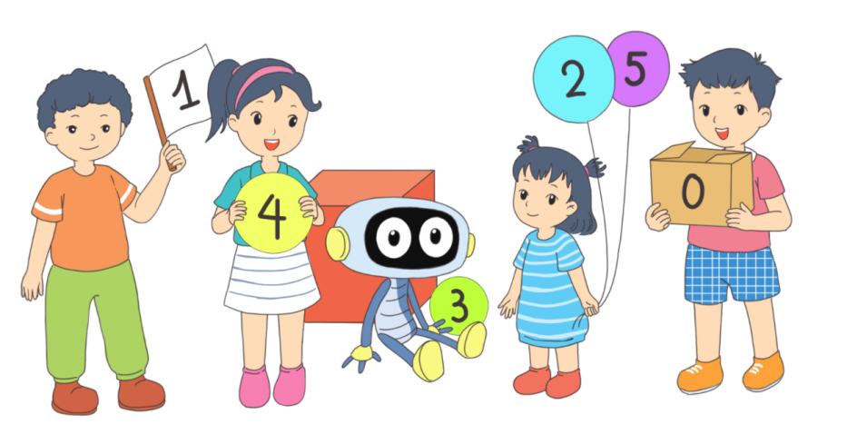
TOÁN
2
Notes:
Tác giả bộ ppt Toán + TV2: Phan Thị Linh – Đà Nẵng
Sđt lh: 0916.604.268
+ Zalo: 0916.604.268
+ Facebook cá nhân: https://www.facebook.com/nhilinh.phan/
+ Nhóm chia sẻ tài liệu: https://www.facebook.com/groups/443096903751589
Hãy liên hệ chính chủ sản phẩm để được hỗ trợ và đồng hành trong suốt năm học nhé!

Slide 2
Khởi động

Slide 3
30 GIÂY THỬ TÀI
Phép tính nào có kết quả bé nhất?
705 – 183
848 – 325
515 – 200
Notes:
Thi 2 đội đặt tính nhanh và cẩn thận

Slide 4
CHỦ ĐỀ 12: PHÉP CỘNG, PHÉP TRỪ TRONG PHẠM VI 1 000
BÀI 62: PHÉP TRỪ (có nhớ)
TRONG PHẠM VI 1 000
Notes:
Tác giả bộ ppt Toán + TV2: Phan Thị Linh – Đà Nẵng
Sđt lh: 0916.604.268
+ Zalo: 0916.604.268
+ Facebook cá nhân: https://www.facebook.com/nhilinh.phan/
+ Nhóm chia sẻ tài liệu: https://www.facebook.com/groups/443096903751589
Hãy liên hệ chính chủ sản phẩm để được hỗ trợ và đồng hành trong suốt năm học nhé!

Slide 5
S/94
Notes:
Tác giả bộ ppt Toán + TV2: Phan Thị Linh – Đà Nẵng
Sđt lh: 0916.604.268
+ Zalo: 0916.604.268
+ Facebook cá nhân: https://www.facebook.com/nhilinh.phan/
+ Nhóm chia sẻ tài liệu: https://www.facebook.com/groups/443096903751589
Hãy liên hệ chính chủ sản phẩm để được hỗ trợ và đồng hành trong suốt năm học nhé!

Slide 6
1
Tính (theo mẫu).
Mẫu: 800 + 200 = 1 000
1 000 – 200 = 800
1 000 – 800 = 200
a) 300 + 700 = 1 000
1 000 – 300 = 700
1 000 – 700 = 300
b) 400 + 600 = 1 000
1 000 – 400 = 600
1 000 – 600 = 400

Slide 7
2
Số?
231
?
?
+ 263
– 175
319
494
362
– 171
+ 90
?
191
?
281

Slide 8
3
Kết thúc Đại hội Thể thao Đông Nam Á lần thứ 30, Đoàn Thể thao Việt Nam giành được 288 huy chương gồm Vàng, Bạc và Đồng. Trong đó có 190 huy chương Bạc và Đồng. Hỏi Đoàn Thể thao Việt Nam giành được bao nhiêu huy chương Vàng?
Tóm tắt:
Giành được tất cả : 288 huy chương.
Bạc và Đồng : 190 huy chương
Vàng : … huy chương?
Notes:
Để HS dễ hình dung, Gv có thể HD HS tách số HC bạc và đồng ra 1 bên thì sẽ còn lại HC vàng. Đồng nghĩa với việc mình lấy tất cả số HC từ đi số HCB và HCĐ. Khi dạy em hay làm vậy ạ.

Slide 9
3.
Bài giải
Số huy εưΩg Vàng đȉn giành đưϑ là:
288 – 190 = 98 (huy εưΩg)
Đáp số: 98 huy εưΩg vàng.
Notes:
GV nói thêm về nền thể thoa nước nahf trên trường quốc tế ngày càng nâng cao, đội ngũ vđv ngày càng chất lượng

Slide 10
4
Số ghi ở sau mỗi chiếc áo là kết quả của một phép tính. Biết rằng áo màu đỏ ghi số lớn nhất, áo màu vàng ghi số bé nhất. Tìm số ghi ở sau mỗi chiếc áo.
231 – 125
425 – 330
526 – 400
Notes:
Click vào số để nó di chuyển về áo ạ

Slide 11
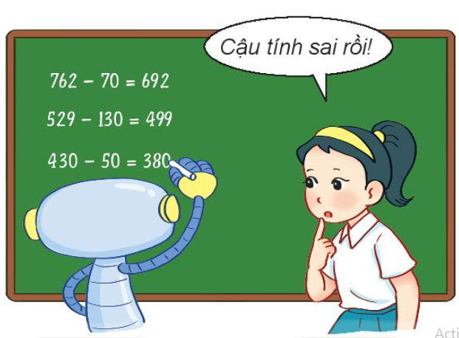
5
Em hãy giúp Rô-bốt tìm phép tính sai trong bức tranh và sửa lại cho đúng.
đ
762 – 70 =
529 – 130 =
430 – 50 =
692
S
399
đ
399
380
Notes:
Click vào các số để ra đáp án ngẫu nhiên

Slide 12
Dặn dò
Notes:
Tác giả bộ ppt Toán + TV2: Phan Thị Linh – Đà Nẵng
Sđt lh: 0916.604.268
+ Zalo: 0916.604.268
+ Facebook cá nhân: https://www.facebook.com/nhilinh.phan/
+ Nhóm chia sẻ tài liệu: https://www.facebook.com/groups/443096903751589
Hãy liên hệ chính chủ sản phẩm để được hỗ trợ và đồng hành trong suốt năm học nhé!

